Slide 1
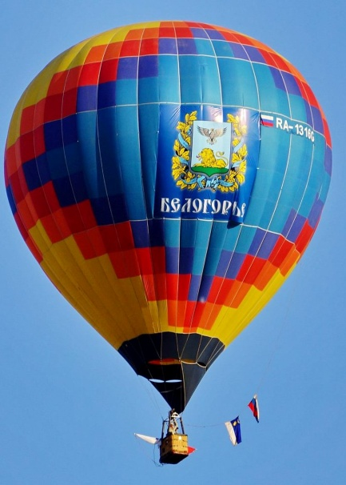
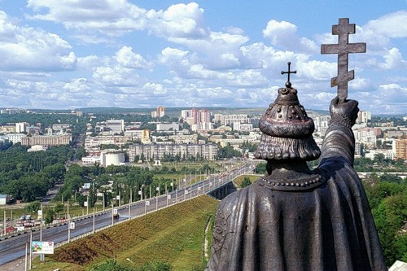
БЮДЖЕТ ДЛЯ ГРАЖДАН
поправки к областному бюджету Белгородской области на 2017 год и на плановый период 2018 и 2019 годов, в редакции Закона от 17.02.2017 № 142
Белгород, 2017 год

Slide 2
Основные причины внесения изменений в закон об областном бюджете
Необходимость своевременного направления дополнительных доходов на финансирование мероприятий, предусмотренных государственными программами, в интересах целевых групп граждан и организаций
Объем безвозмездных поступлений из федерального бюджета на 2017 год увеличен на 397 711 тысяч рублей
Перераспределение ассигнований областного бюджета по разделам и подразделам бюджетной классификации
2

Slide 3
Уточненные параметры бюджета на 2017-2019 годы
(тыс. рублей)
Наименование показателя | 2017 год | 2018 год | 2019 год
Доходы | 58 878 944 | 58 581 900 | 63 471 038
из них собственные | 47 765 209 | 50 672 229 | 55 741 476
Расходы | 60 784 776 | 63 441 367 | 67 384 090
Дефицит | (-) 1 905 832 | (-) 4 859 467 | (-) 3 913 052
% дефицита к объему доходов без учета безвозмездных поступлений | 3,99 | 9,59 | 7,02
3

Slide 4
Изменение расходной части бюджета
(тыс. рублей)
№ п/п | Наименование показателей | Всего расходов | из них за счет средств:
 |  |  | федерального бюджета | областного бюджета:
 |  |  |  | дополнительные расходы | уменьшение расходов
1 | 2 | 3 | 4 | 5 | 6
 | ВСЕГО расходов | 397 711 | 397 711 | 168 424 | -168 424
1. | Общегосударственные вопросы | -154 775 |  |  | -154 775
1.1. | Резервный фонд Правительства Белгородской области | -154 775 |  |  | -154 775
2. | Национальная экономика | 67 258 |  | 80 907 | -13 649
2.1. | Департамент экономического развития области | 44 950 |  | 44 950
2.1.1. | Оказание информационно-консультационных и образовательных услуг Гарантийным фондом (фондом поручительства), Центром поддержки предпринимательства (с целью привлечения средств федерального бюджета на поддержку субъектов малого и среднего предпринимательства в соотношении 66*34) | 24 950 |  | 24 950
2.1.2. | Создание регионального фонда развития промышленности для участия в программе "Проекты развития" совместно с Фондом промышленности (с целью привлечения средств федерального бюджета в соотношении 70*30) | 20 000 |  | 20 000
2.2. | Управление автомобильных дорог общего пользования Белгородской области – увеличение программы дорожных работ | 34 125 |  | 34 125
2.3. | Финансовое обеспечение мероприятий по дополнительной поддержке отраслей экономики и социальной поддержке граждан | -13 649 |  |  | -13 649
2.4. | Департамент имущественных и земельных отношений области –проведение комплексных кадастровых работ | 1 832 |  | 1 832
3. | Жилищно-коммунальное хозяйство | 59 086 | 7 588 | 51 498
 | в том числе:
3.1. | Субсидии на софинансирование мероприятий по благоустройству дворовых и придворовых территорий многоквартирных домов за счет налоговых поступлений (НДФЛ) от сдачи жилья в аренду | 47 589 |  | 47 589
4

Slide 5
Изменение расходной части бюджета
(тыс. рублей)
раздел | Наименование показателей | Всего расходов | из них за счет средств:
 |  |  | федерального бюджета | областного бюджета:
 |  |  |  | дополнительные расходы | уменьшение расходов
1 | 2 | 3 | 4 | 5 | 6
3.2. | Субсидии на поддержку обустройства мест массового отдыха населения (городских парков) (66%- доля федерального бюджета, 34% - доля областного бюджета) | 11 497 | 7 588 | 3 909
4. | Образование | 15 313 | 9 076 | 6 237
4.1. | Финансовое обеспечение мероприятий Федеральной целевой программы развития образования на 2016-2020 годы в части мероприятия "Развитие национально-региональной системы независимой оценки качества общего образования через реализацию пилотных региональных проектов и создание национальных механизмов оценки качества" | 9 076 | 9 076
4.2. | Реализация мероприятий государственной программы Российской Федерации «Доступная среда» на 2011-2020 годы | 6 237 |  | 6 237
5. | Культура и кинематография | 46 669 | 41 342 | 5 327
5.1. | Поддержка творческой деятельности муниципальных театров в городах с численностью населения до 300 тысяч человек | 8 029 | 7 606 | 423
5.2. | Укрепление материально-технической базы муниципальных домов культуры (перераспределение средств, предусмотренных департаменту строительства и транспорта области управлению культуры) | 33 736 | 33 736
5.3. | Укрепление материально-технической базы муниципальных домов культуры в связи с изменением пропорции софинансирования: 90%-федеральный бюджет, 10%-областной бюджет | 3 750 |  | 3 750
5.4. | Реализация мероприятий государственной программы Российской Федерации «Доступная среда» на 2011-2020 годы | 1 154 |  | 1 154
5

Slide 6
Изменение расходной части бюджета
(тыс. рублей)
раздел | Наименование показателей | Всего расходов | из них за счет средств:
 |  |  | федерального бюджета | областного бюджета:
 |  |  |  | дополнительные расходы | уменьшение расходов
1 | 2 | 3 | 4 | 5 | 6
6. | Здравоохранение | 373 441 | 373 441
 | в том числе:
6.1. | Единовременная компенсационная выплата медицинским работникам | 30 000 | 30 000
6.2. | Обеспечение оказания отдельным категориям граждан социальной услуги по обеспечению лекарственными препаратами для медицинского применения по рецептам на лекарственные препараты, медицинскими изделиями по рецептам на медицинские изделия, а также специализированными продуктами лечебного питания для детей-инвалидов | 343 441 | 343 441
7. | Физическая культура и спорт | 2 128 |  | 2 128
7.1. | Адресная финансовая поддержка спортивных организаций | 1 648 |  | 1 648
7.2. | Реализация мероприятий государственной программы Российской Федерации «Доступная среда» на 2011-2020 годы | 480 |  | 480
8. | Капвложения, всего | -11 409 | -33 736 | 22 327
8.1. | Укрепление материально-технической базы муниципальных домов культуры (перераспределение средств, предусмотренных департаменту строительства и транспорта области управлению культуры в связи с изменением направления предоставления субсидии) | -33 736 | -33 736
8.2. | Уточнение пообъектного перечня строительства, реконструкции и капремонта объектов социально-культурной сферы | 22 327 |  | 22 327
6

Slide 7
Безвозмездные поступления из федерального бюджета
(тыс. рублей)
№п/п | Наименование показателей | Всего | из них за счет средств:
 |  |  | федерального бюджета | областного бюджета:
 |  |  |  | дополнительные расходы | уменьшение расходов
1 | 2 | 3 | 4 | 5 | 6
 | ВСЕГО доходов | 397 711 | 397 711
1. | Субсидии бюджетам субъектов Российской Федерации на финансовое обеспечение мероприятий Федеральной целевой программы развития образования на 2016-2020 годы в части мероприятия "Развитие национально-региональной системы независимой оценки качества общего образования через реализацию пилотных региональных проектов и создание национальных механизмов оценки качества" | 9 076 | 9 076
2. | Субвенции бюджетам субъектов Российской Федерации на обеспечение оказания отдельным категориям граждан социальной услуги по обеспечению лекарственными препаратами для медицинского применения по рецептам на лекарственные препараты, медицинскими изделиями по рецептам на медицинские изделия, а также специализированными продуктами лечебного питания для детей-инвалидов | 343 441 | 343 441
3. | Субсидии бюджетам субъектов Российской Федерации на поддержку творческой деятельности муниципальных театров в городах с численностью населения до 300 тысяч человек | 7 606 | 7 606
4. | Субсидии бюджетам субъектов Российской Федерации на поддержку обустройства мест массового отдыха населения (городских парков) | 7 588 | 7 588
5. | Иные межбюджетные трансферты бюджетам субъектов Российской Федерации на оказание единовременной компенсационной выплаты медицинским работникам | 30 000 | 30 000
7

Slide 8
Контактная информация для граждан
Адрес: 308000 г. Белгород, пр-т Славы, д. 72
E-mail: mail@beldepfin.ru
График работы: пн-пт 9:00–18:00, перерыв с 13:00-14:00
Брошюра «Бюджет для граждан» размещена на официальном сайте департамента финансов и бюджетной политики области в сети «Интернет» по адресу: http://beldepfin.ru в разделе «Бюджет для граждан»

